Slide 1
Niederländisch Haupt-, Real-, Sekundar- und Gesamtschule
Fachschaft Lehramt GHR
Modulplan, euer erstes Semester, die Anmeldung zu den Veranstaltungen & mehr…
Notes:
Lukas

Slide 2
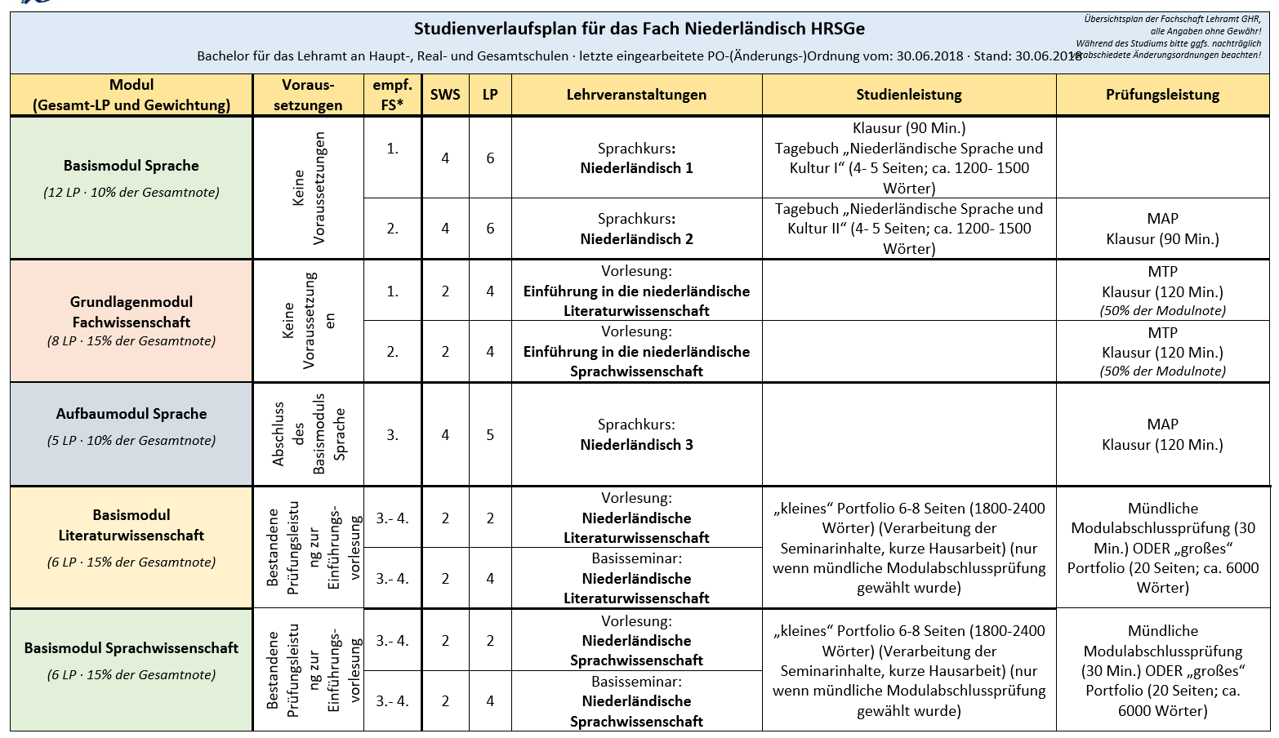
Notes:
Lea

Slide 3
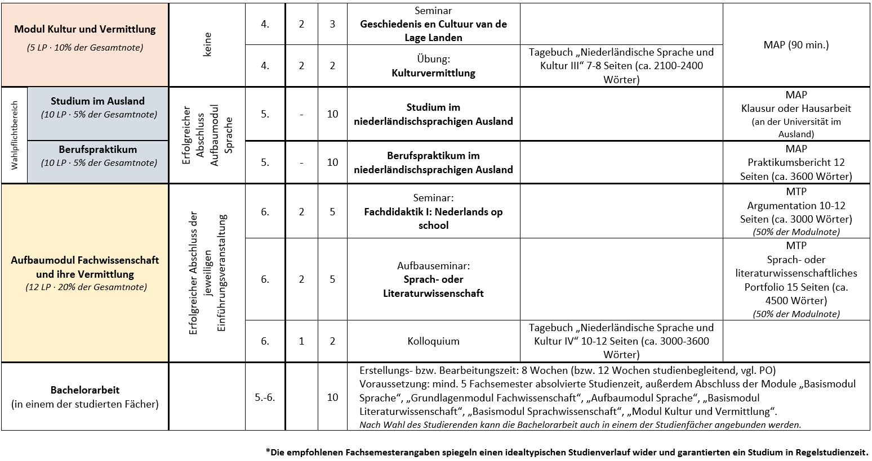
Notes:
Lukas

Slide 4
Die ersten beiden Semester
Das heißt für das WiSe 19/20:
Sprachkurs: Niederländisch I
Vorlesung: Einführung in die niederländische Literaturwissenschaft
optional: Tutorium zur Vorlesung „Einführung in die niederländische Literaturwissenschaft“
Notes:
Lea

Slide 5
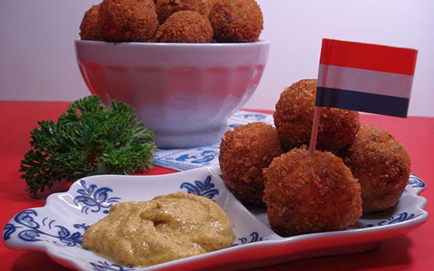
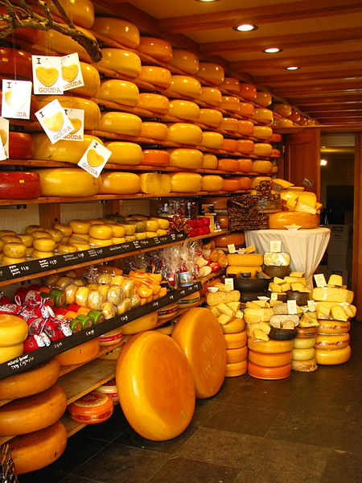
Fragen zum Modulplan?
Notes:
Lea, Lukas

Slide 6
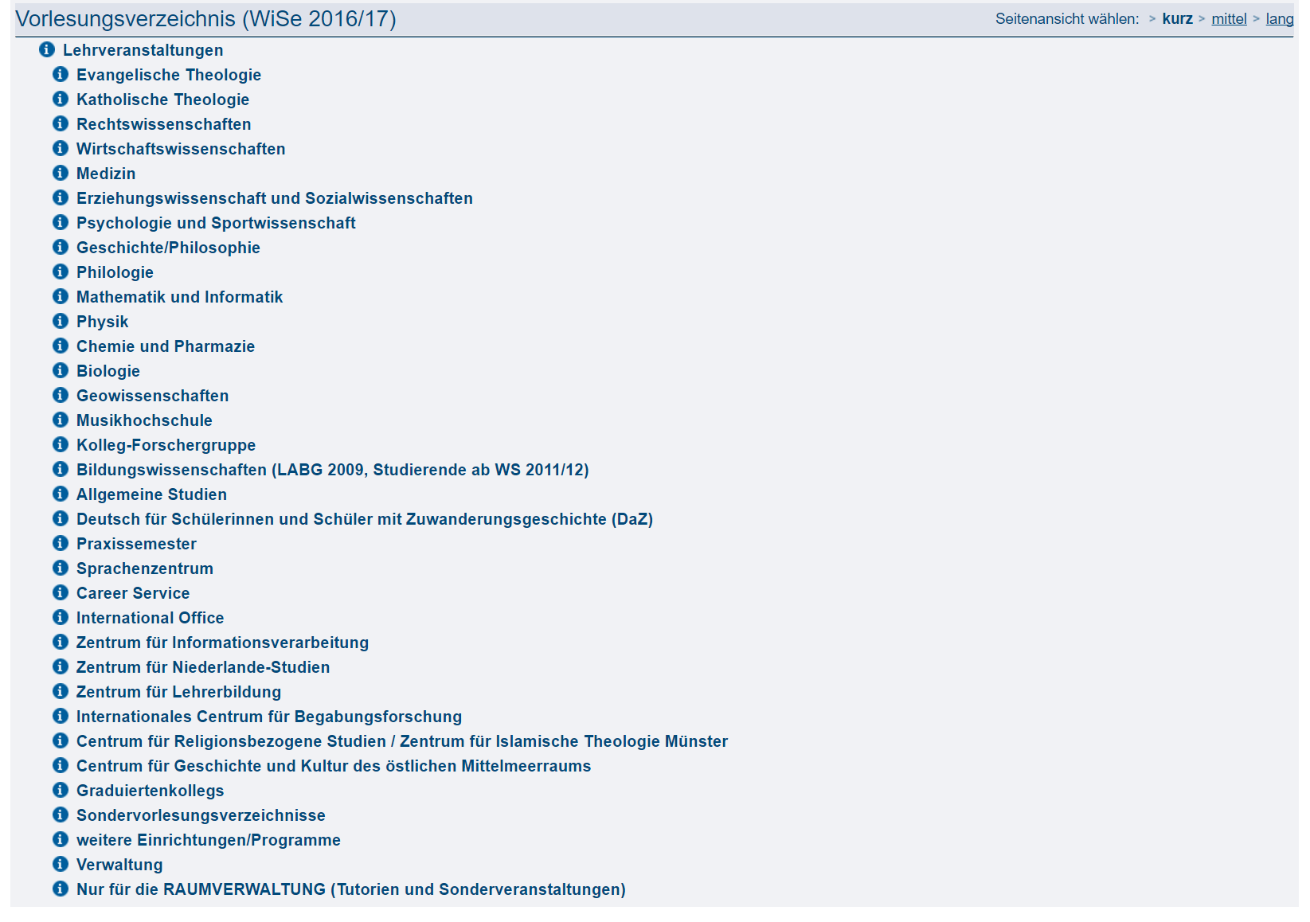
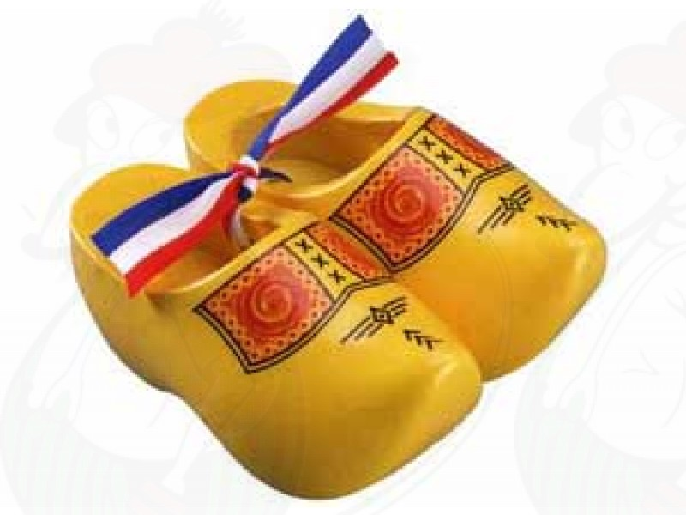
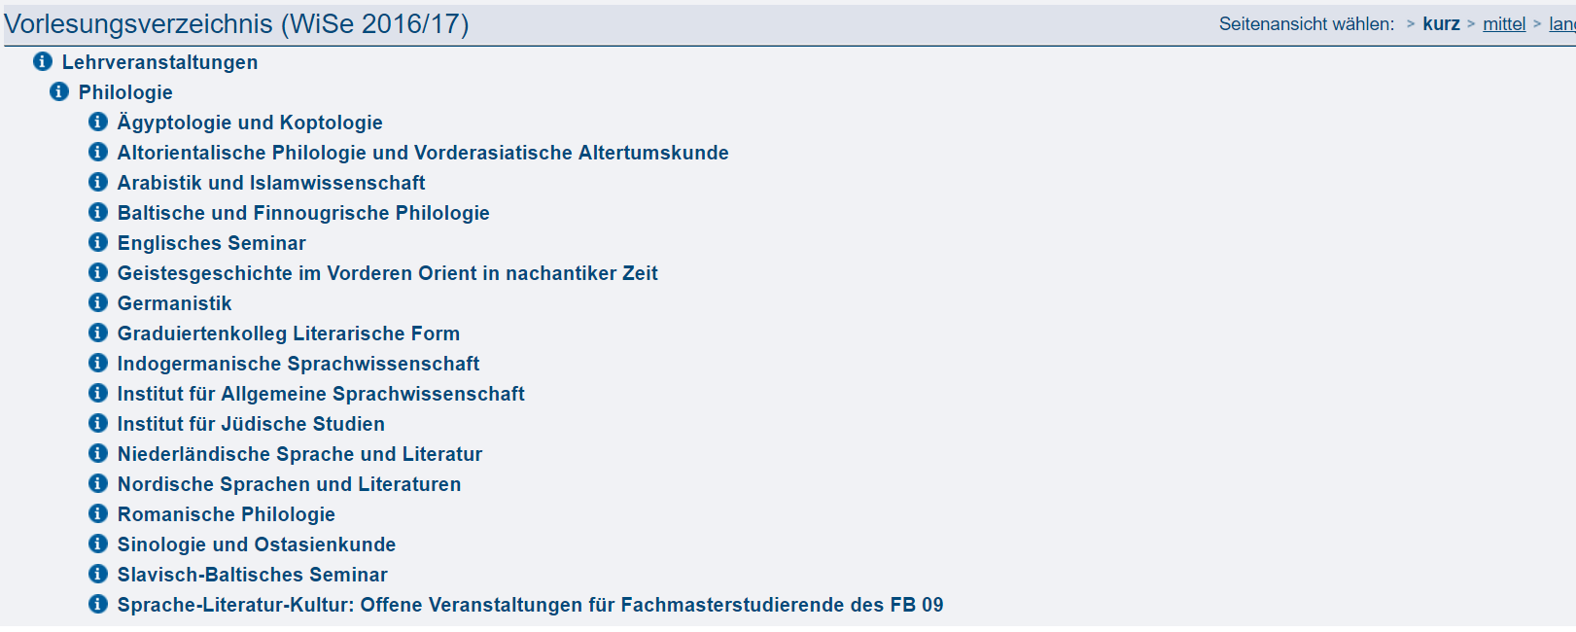
Anmeldung zu Veranstaltungen
Notes:
Lukas

Slide 7
Anmeldung zu Veranstaltungen
Hier findest du deinen gesamten Modulplan wieder!
Notes:
Lukas

Slide 8
Anmeldung zu Veranstaltungen
Notes:
Lukas

Slide 9
Anmeldung zu Veranstaltungen
Veranstaltungen sind nur einmalig vorhanden; ihr könnt keine Alternativen wählen wie z.B. in BilWis
Ratschlag: Niederländisch immer als erstes belegen, die anderen Fächer um Niederländisch belegen
Notes:
Lea

Slide 10
Anmeldung zu Veranstaltungen
Die Einteilung in die Gruppen der Sprachkurse erfolgt in der Begrüßungsveranstaltung am
01.10.2019 um 18.00 Uhr c.t.
in der Bibliothek
im Haus der Niederlande (HdNL)
Dieser Termin ist verpflichtend für alle!!!
Notes:
Lea

Slide 11
Kontakt
Institut für niederländische Philologie
Alter Steinweg 6/7, 48143 Münster Tel: (0251) 83 285-21, Fax: (0251)83285-30
E-Mail: niedphil@uni-muenster.de
Home: http://www.uni-muenster.de/INP/
Ansprechpartner in Studienfragen
Nele Demedts M.A.
Studienkoordinatorin
Zimmer 2.14 HdNL
E-Mail:nele.demedts@uni-muenster.de
Telefon: +49 251 83 285 26
Zuständig für BAFöG-Bescheinigungen
Nele Demedts (s.o.)
Notes:
Lea

Slide 12
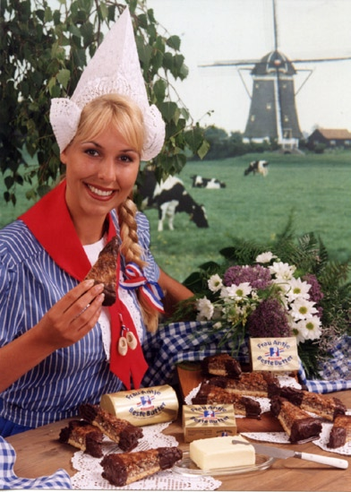
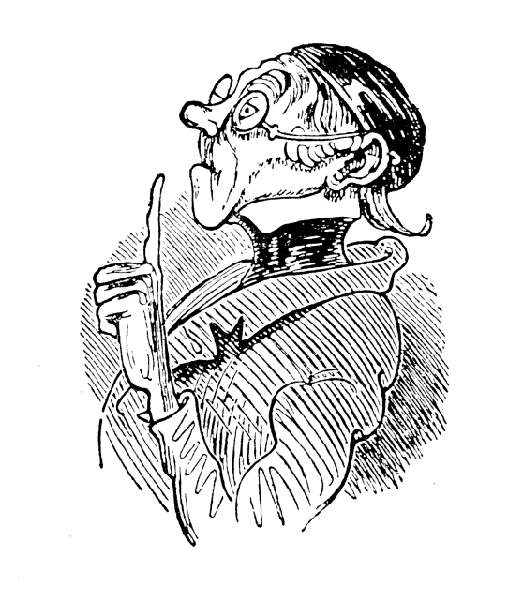
Zijn er vragen?

Slide 13
Niederländisch Haupt-, Real-, Sekundar- und Gesamtschule
Fachschaft Lehramt GHR
Ende
Modulplan, euer erstes Semester, die Anmeldung zu den Veranstaltungen & mehr…

